Slide 1
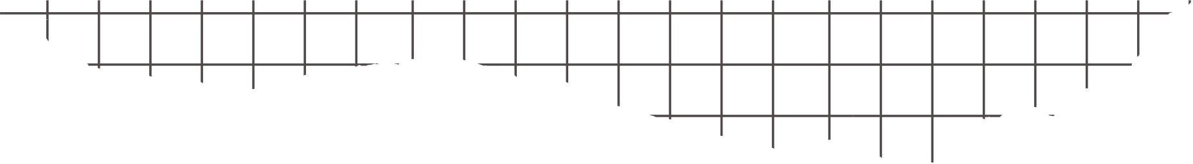





9-4

Slide 2



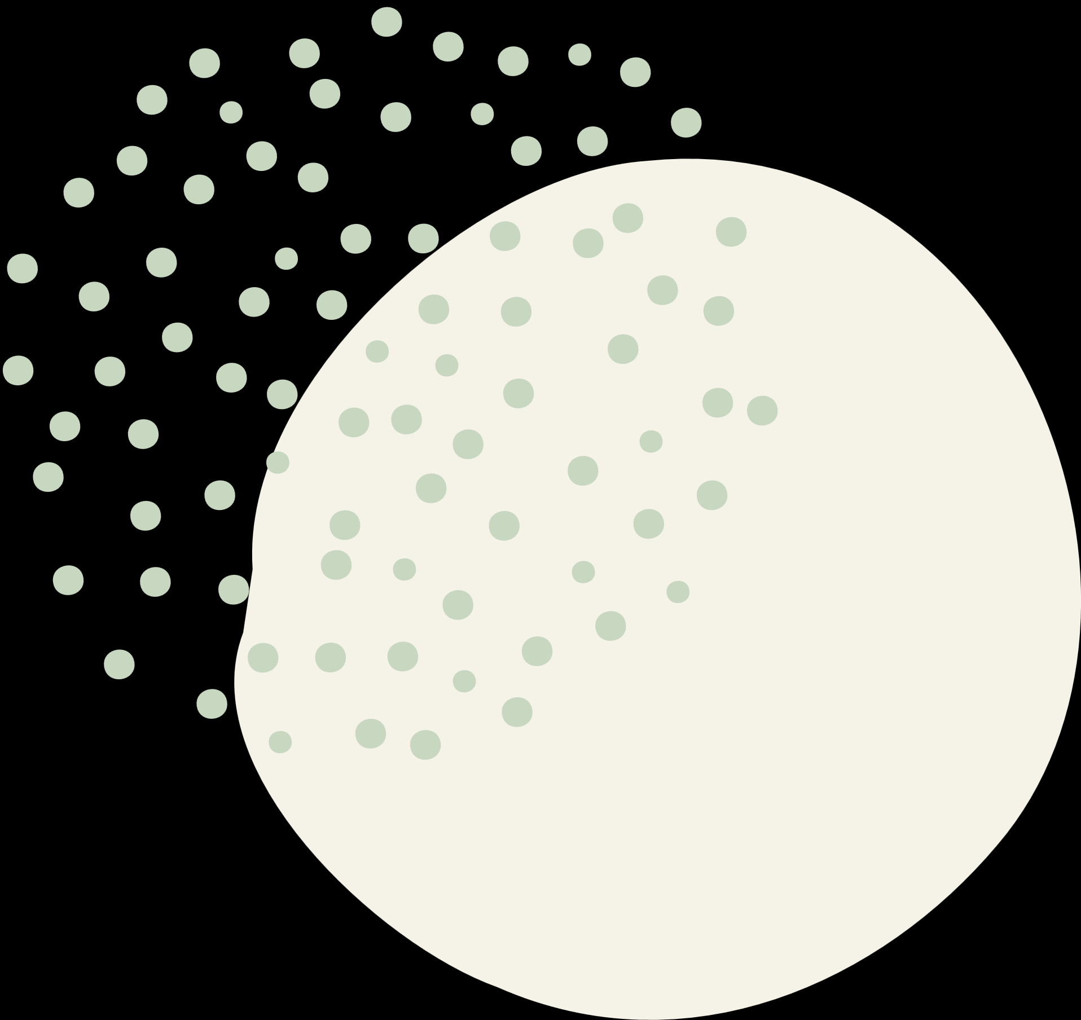
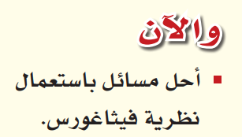
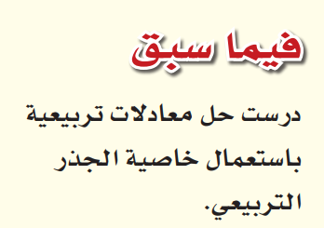
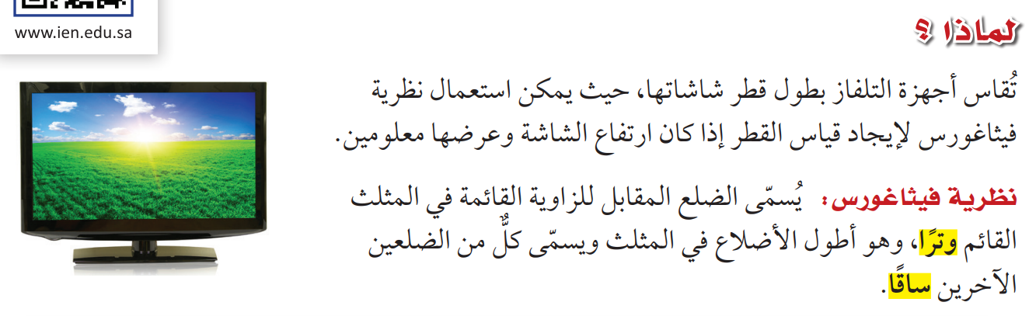
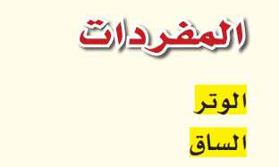

9-4
ص/ 62
ماذا أعرف ؟ | ماذا أريد أن أعرف ؟ | ماذا تعلمت ؟
ماهي نظرية فيثاغورس ؟
وماهو نوع المثلث الذي استطيع ان اطبق عليه نظرية فيثاغورس ؟
حلي المعادلة :
ص ² – 16 = 0
ماشكل معظم شاشات التلفاز ؟
أي قياسات التلفاز التالية أطول : طوله ، عرضه ، قطره ؟؟
اذا رسمت مثلثا لتمثيل ارتفاع التلفازوعرضه وقطره ، أي منها يقابل الزاوية القائمة ؟

Slide 3
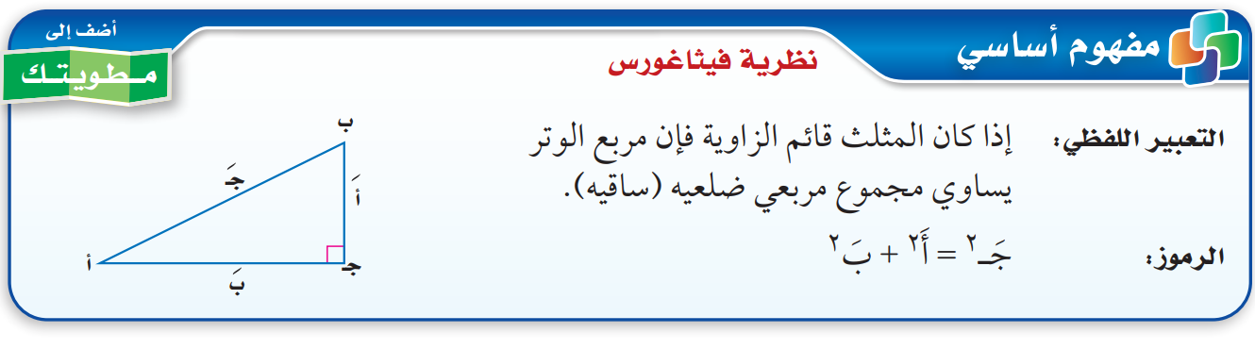
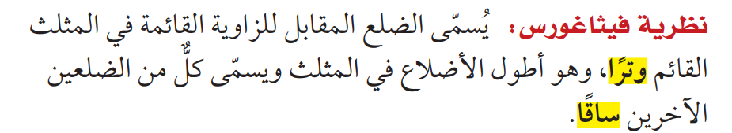

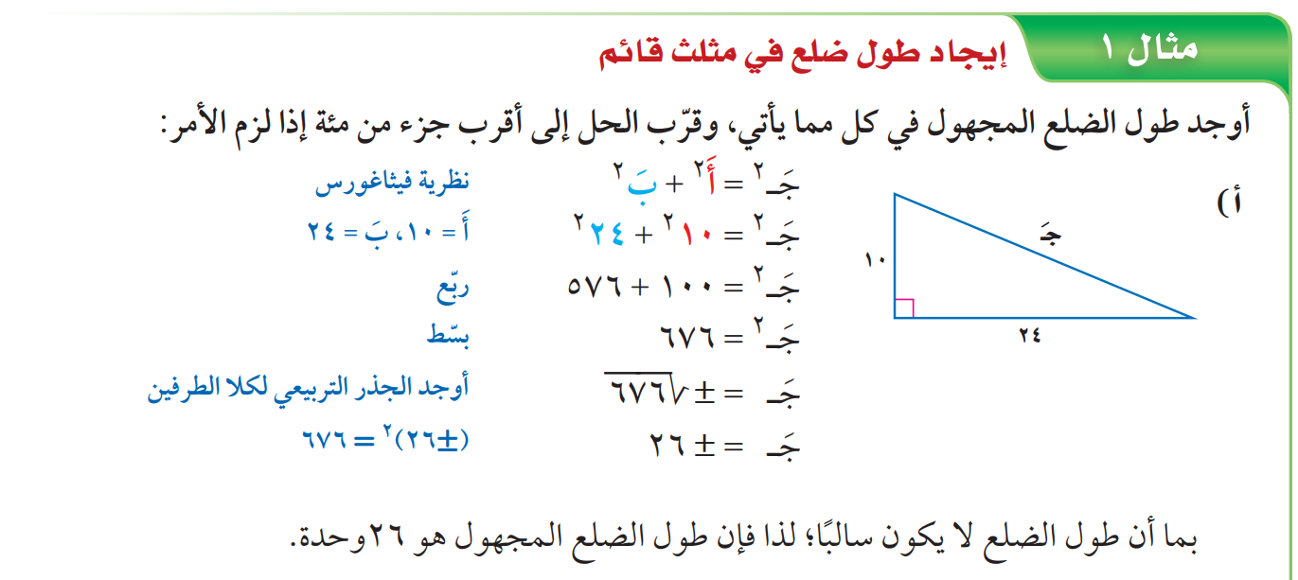

9-4
ص/ 62

Slide 4
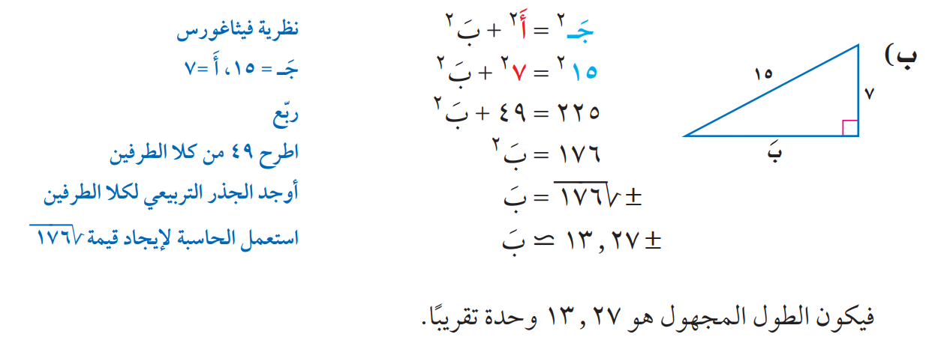
9-4
ص/ 62

Slide 5


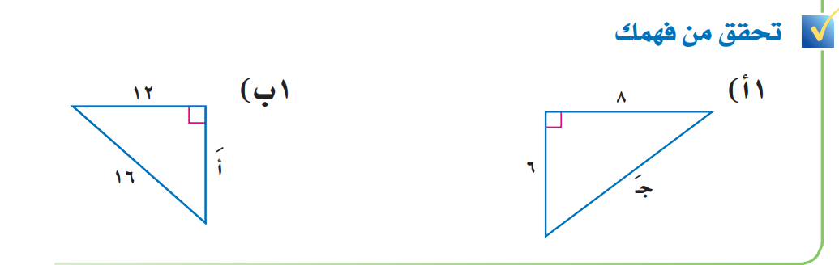


9-4
ص/ 62

Slide 6


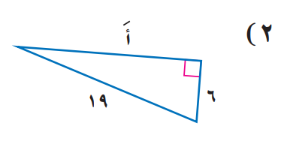
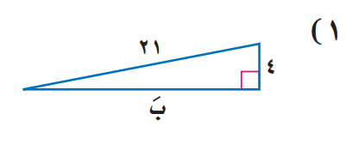

9-4
ص/ 64

Slide 7



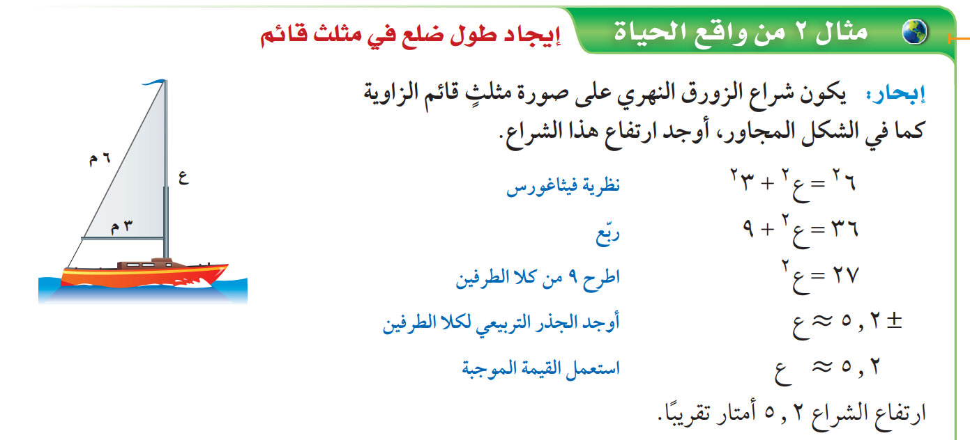
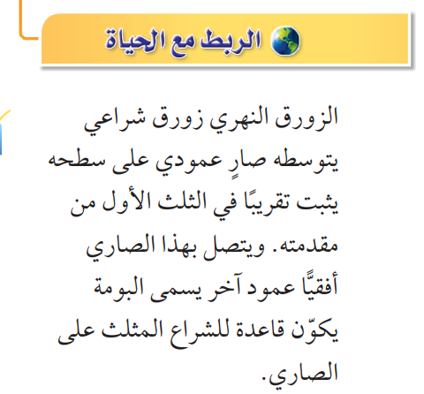

9-4
ص/ 63

Slide 8
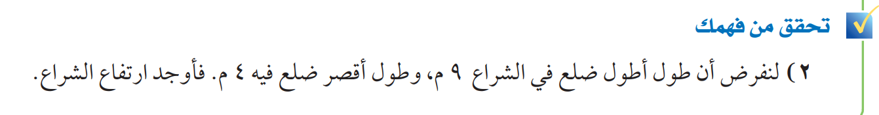
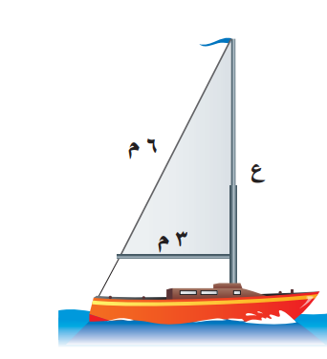
9-4
ص/ 63

Slide 9

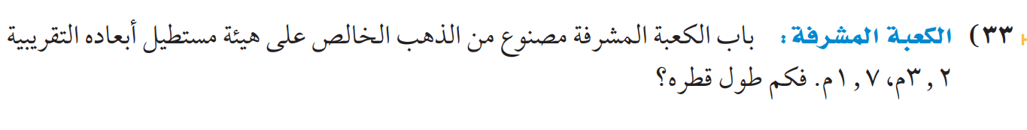

9-4
ص/ 65

Slide 10
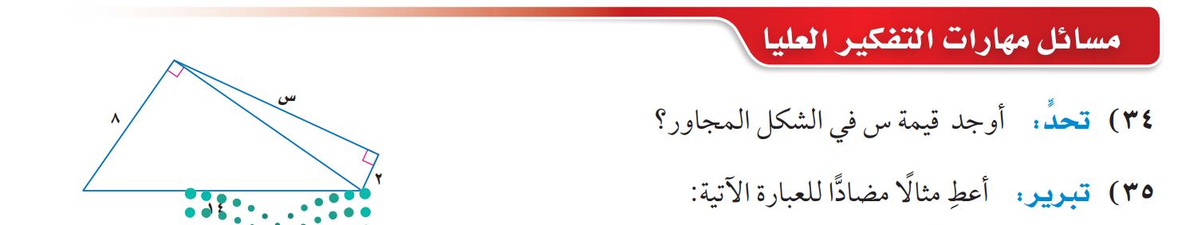

9-4
14
ص/ 65

Slide 11
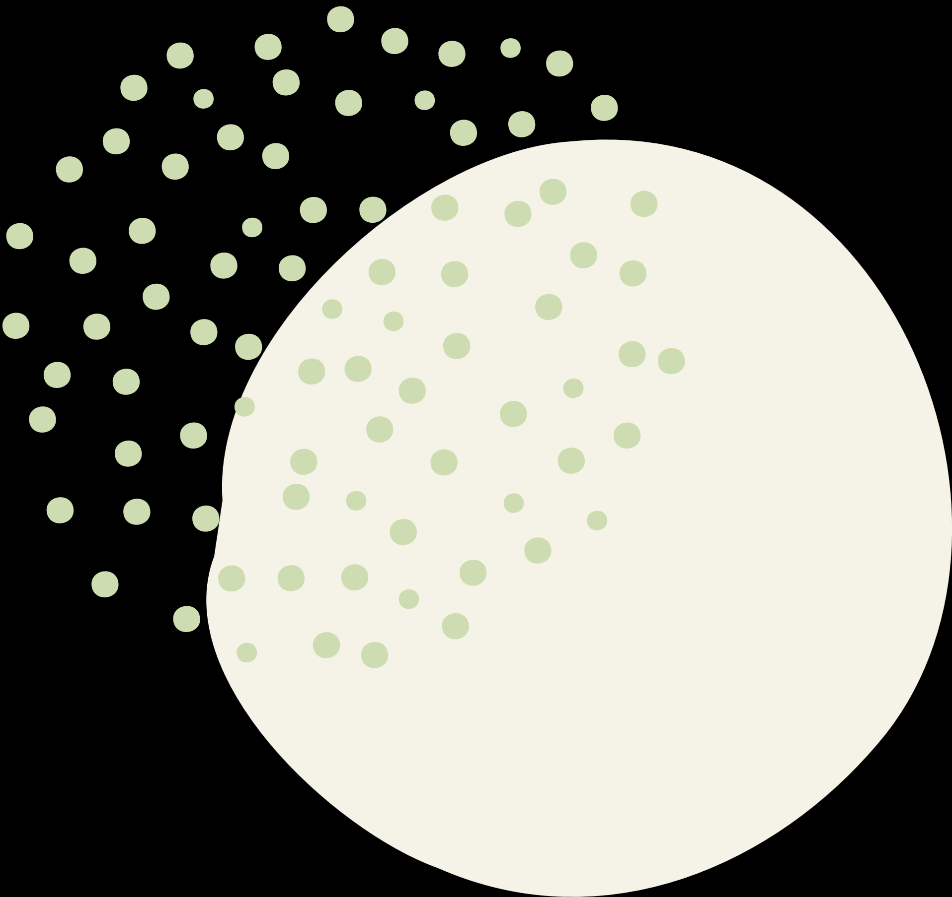
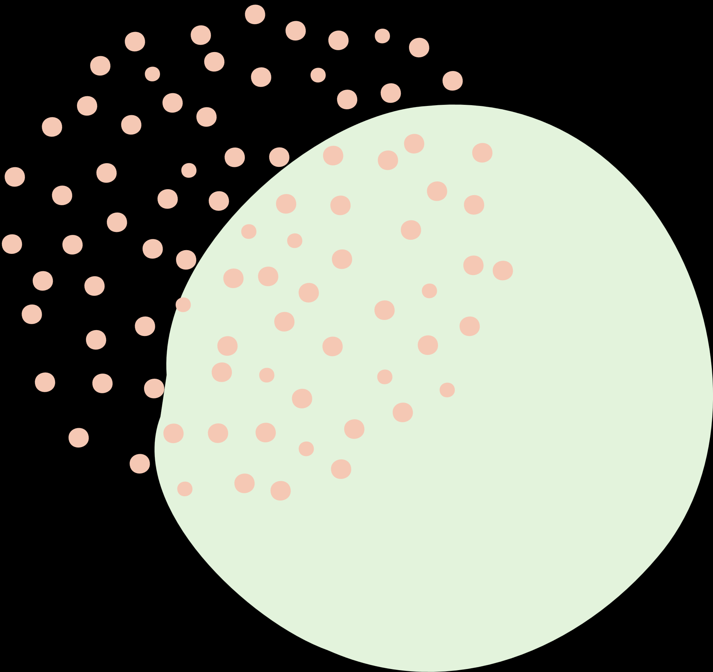



9-4
الواجب :
منصة مدرستي

Slide 12

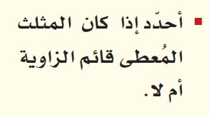
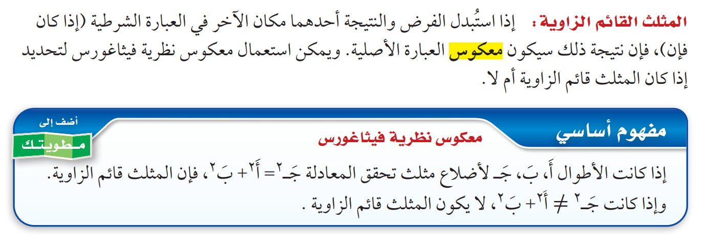

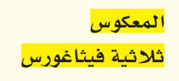
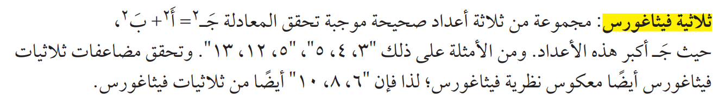
9-4
ص/ 63

Slide 13

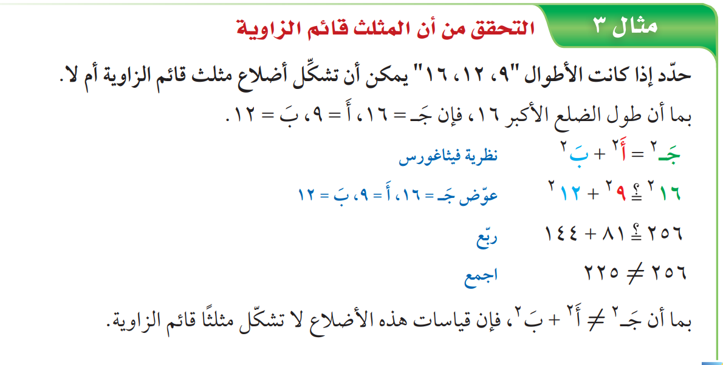
9-4
ص/ 63

Slide 14
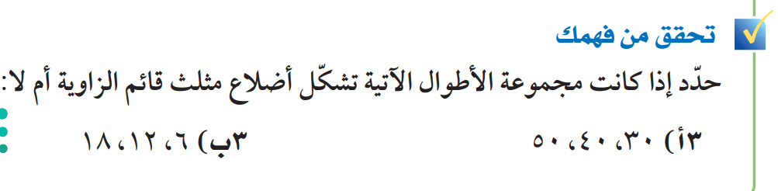
9-4
ص/ 63

Slide 15

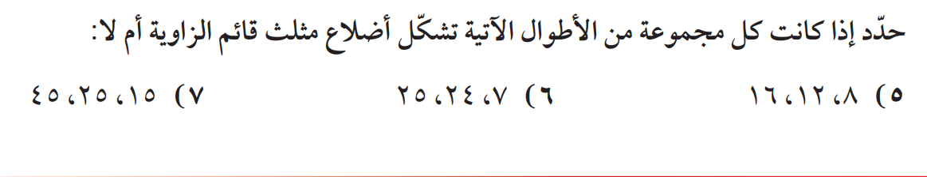
9-4
ص/ 64

Slide 16

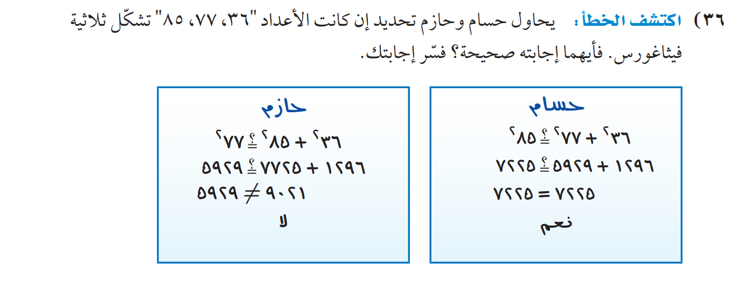
9-4
ص/ 66

Slide 17
9-4
الواجب :
منصة مدرستي

